Slide 1
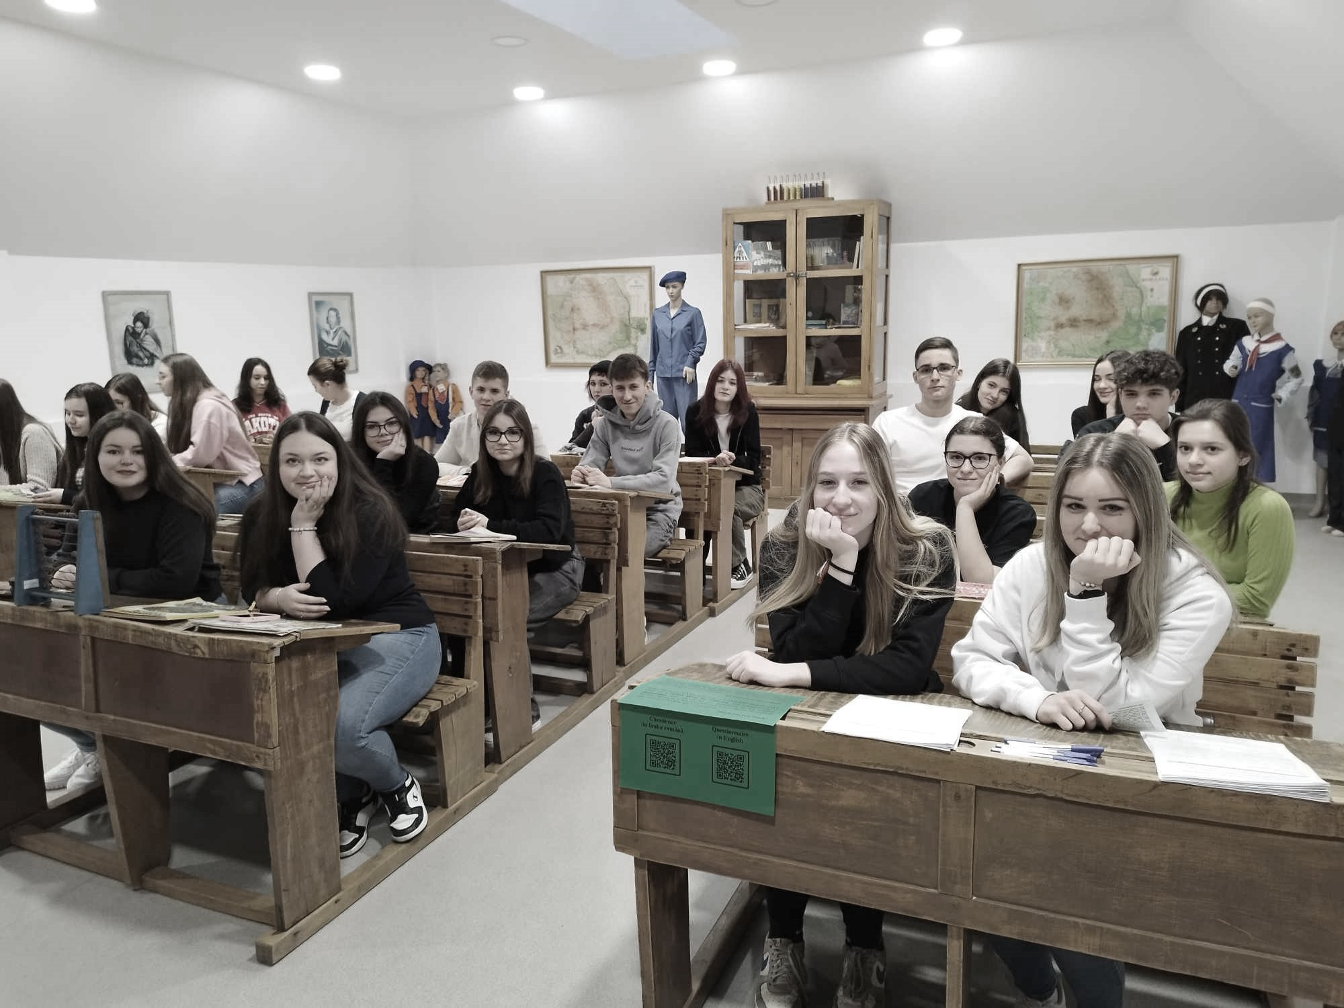
Erasmus+ Románia
Készítette: Fekete Csilla, Lövei-Veress Sára, Bogár Boldizsár 10.e

Slide 2
Iasi, Románia
2024. 03. 10.-16.
1. nap: Gura Humorului
2-6. nap: Iasi/Jászvásár
7. nap: Kolozsvár
16 gyerek és 4 kísérő tanár.

Slide 3
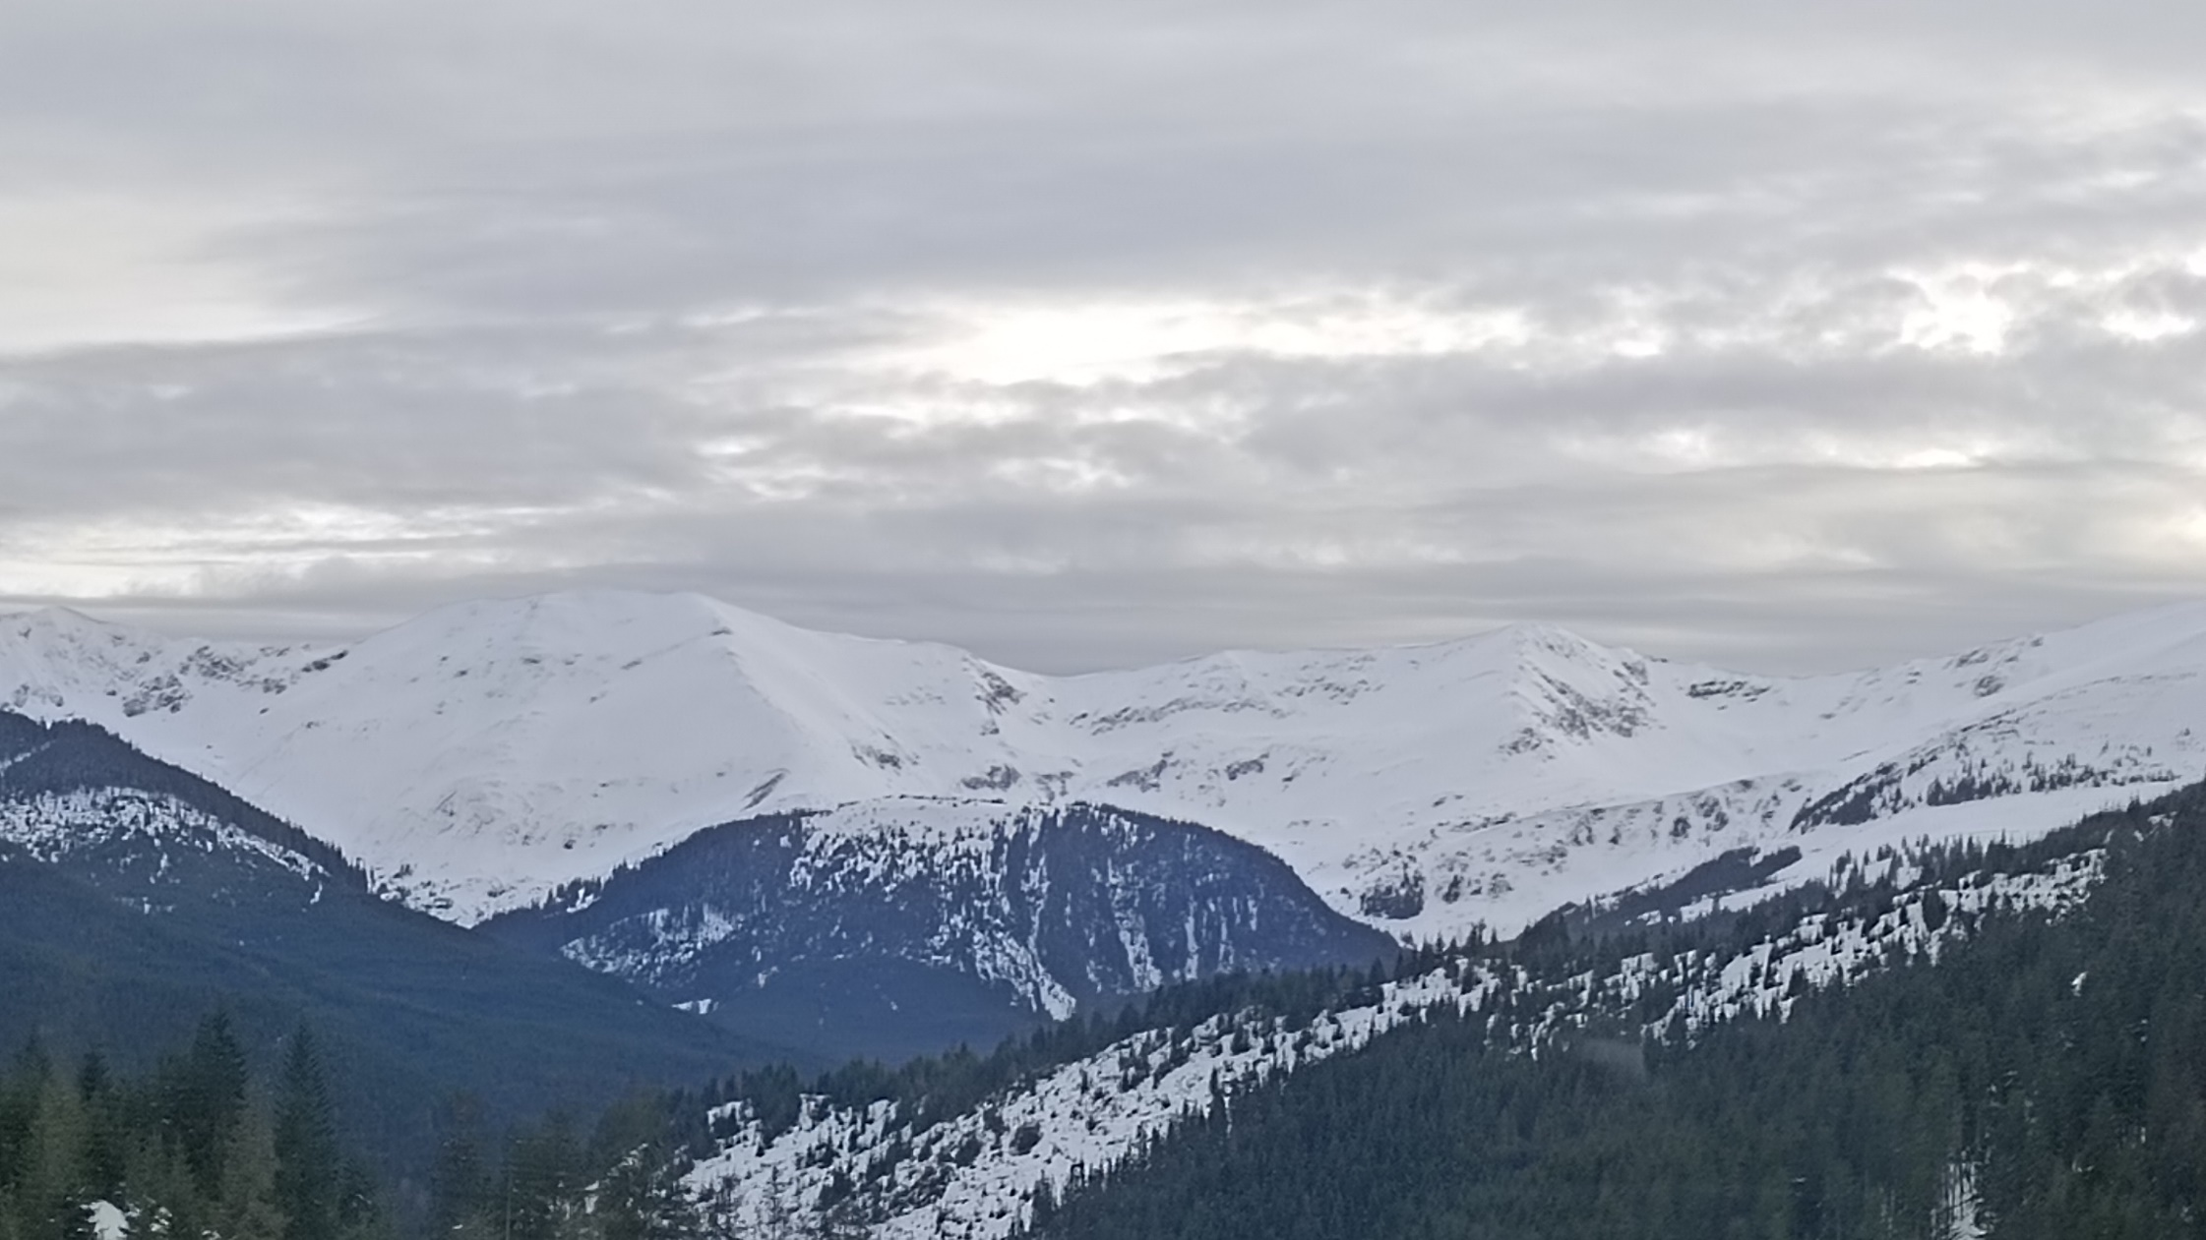
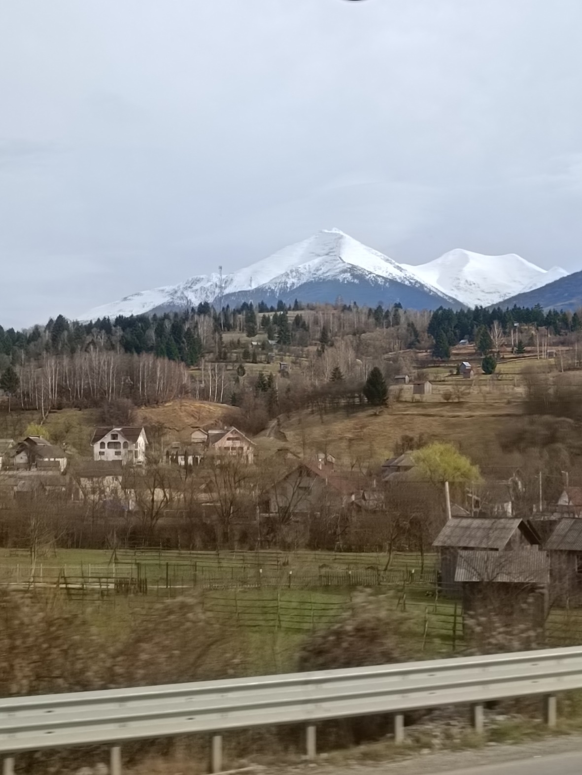
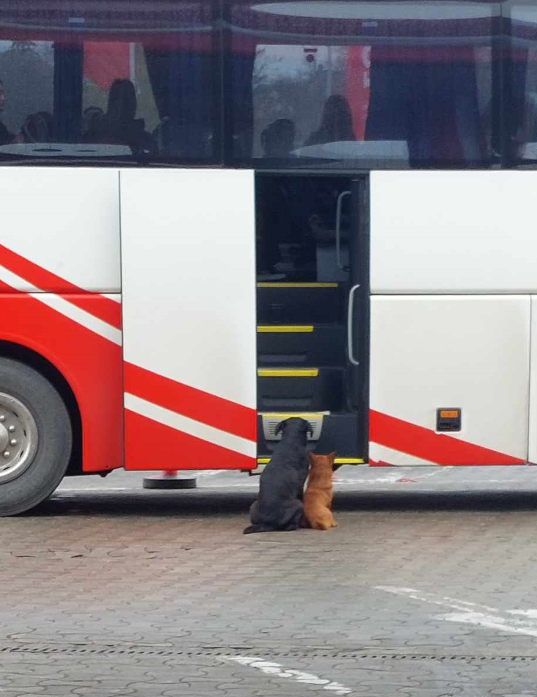
1. nap
Utazás 3 megállóval.

Slide 4
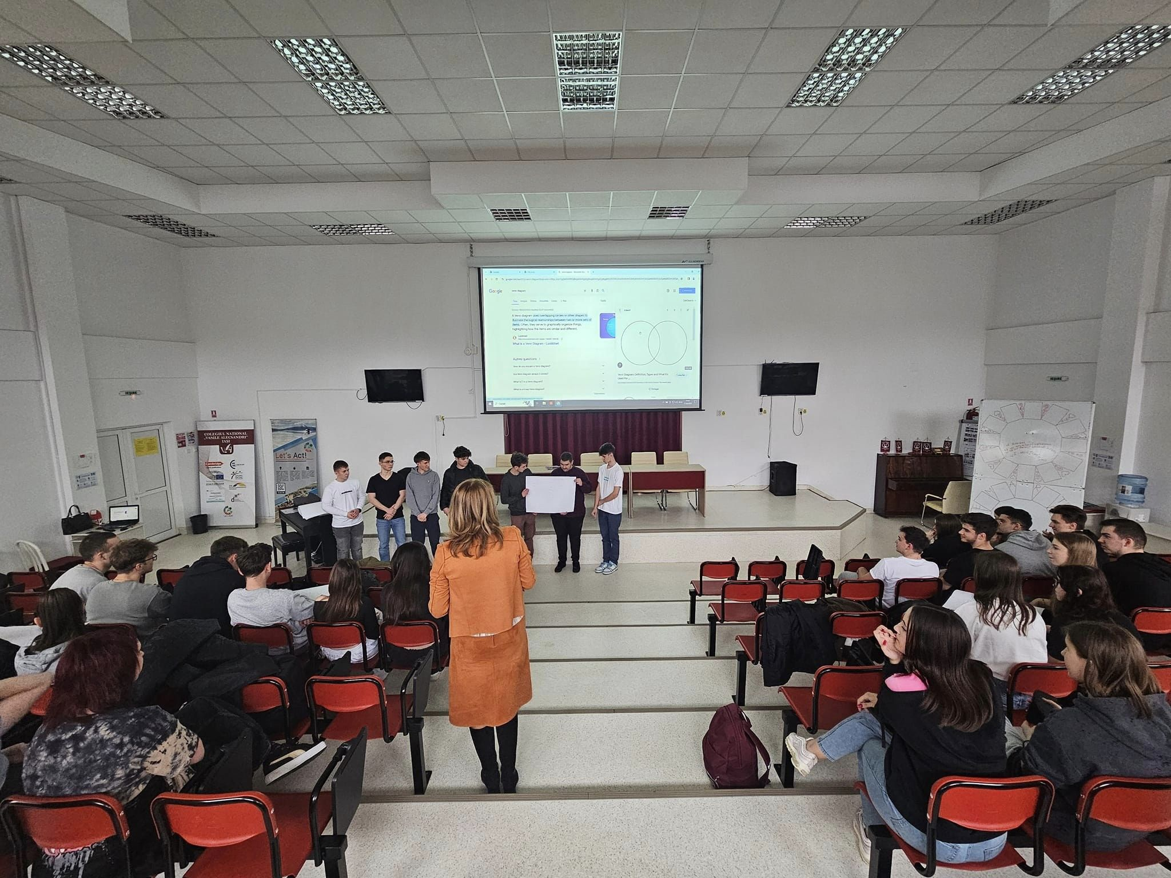
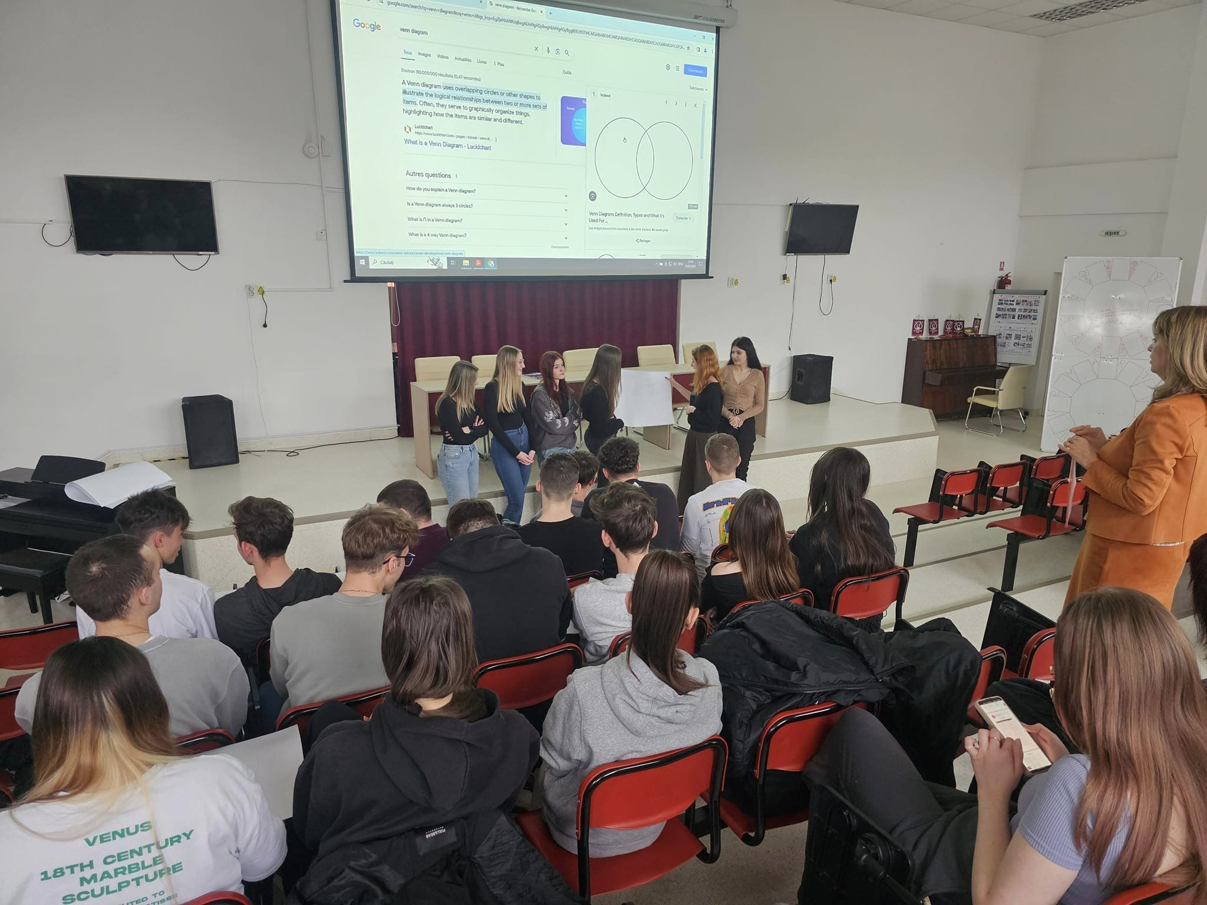
2. nap
Megérkezés Iasiba
Fogadás az iskolában
Iasi és Debrecen közlekedésének
összehasonlítása csoportmunkában

Slide 5
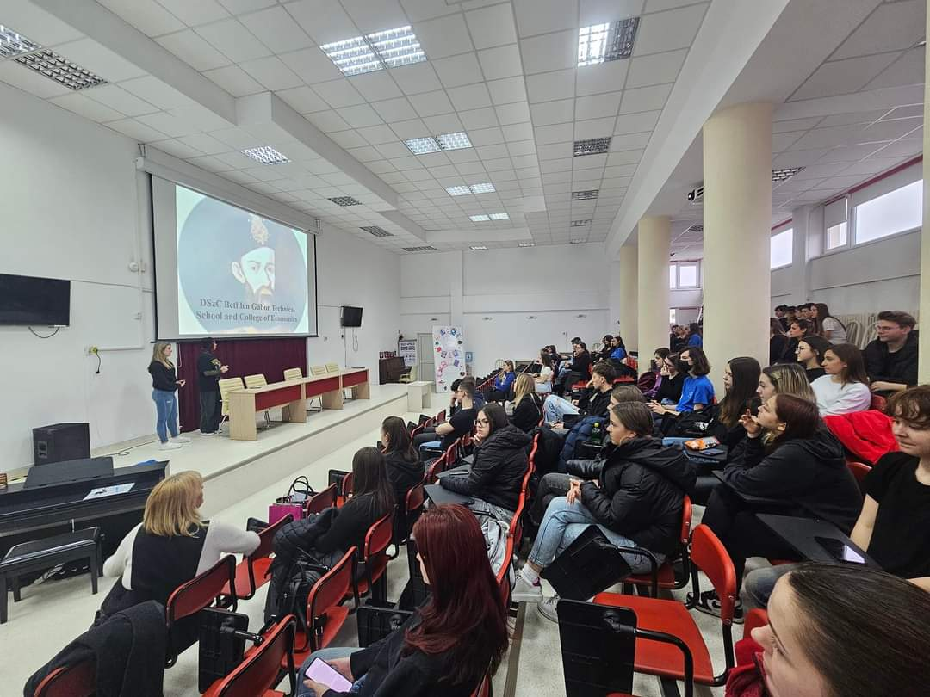
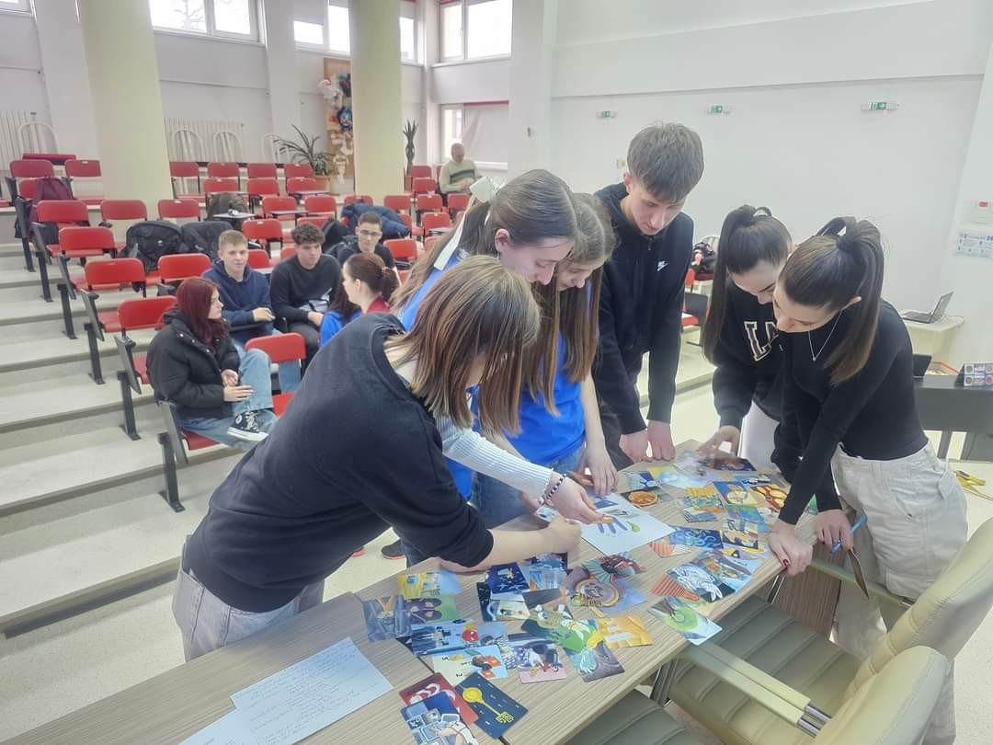
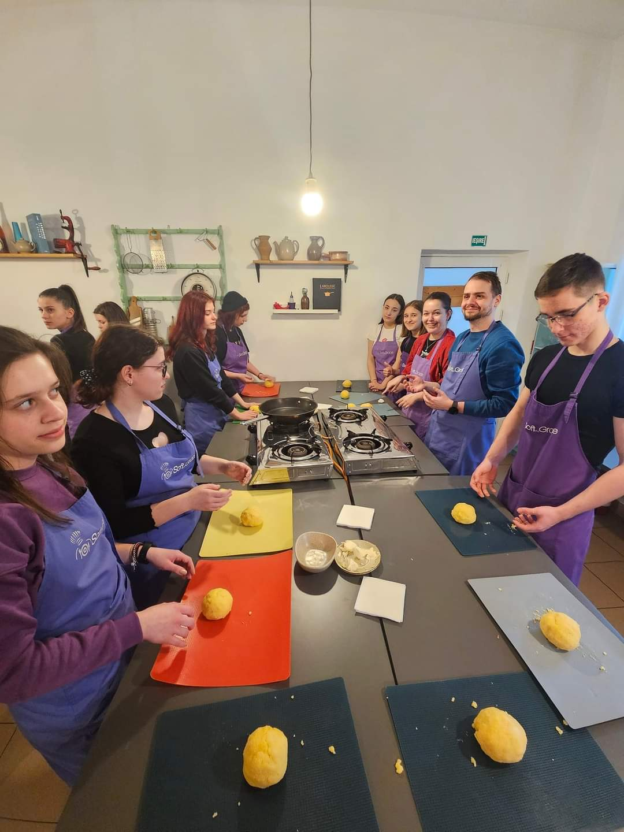
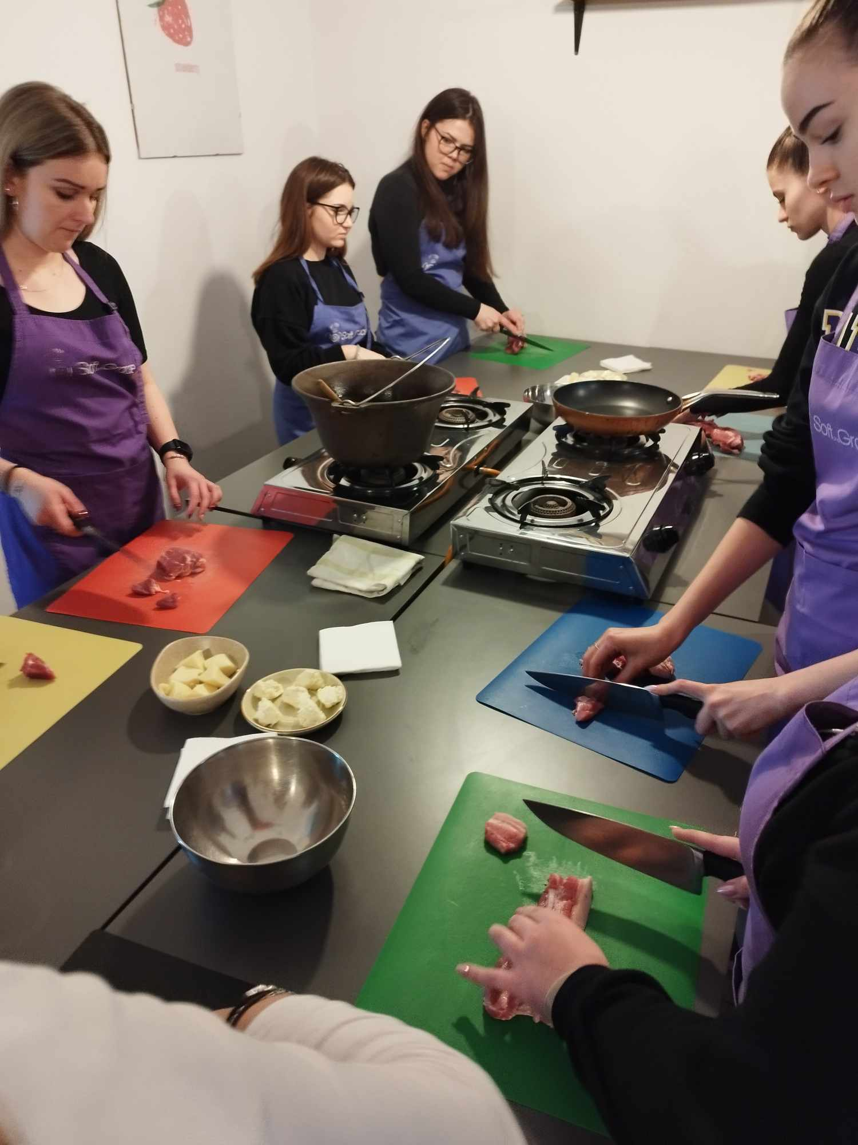
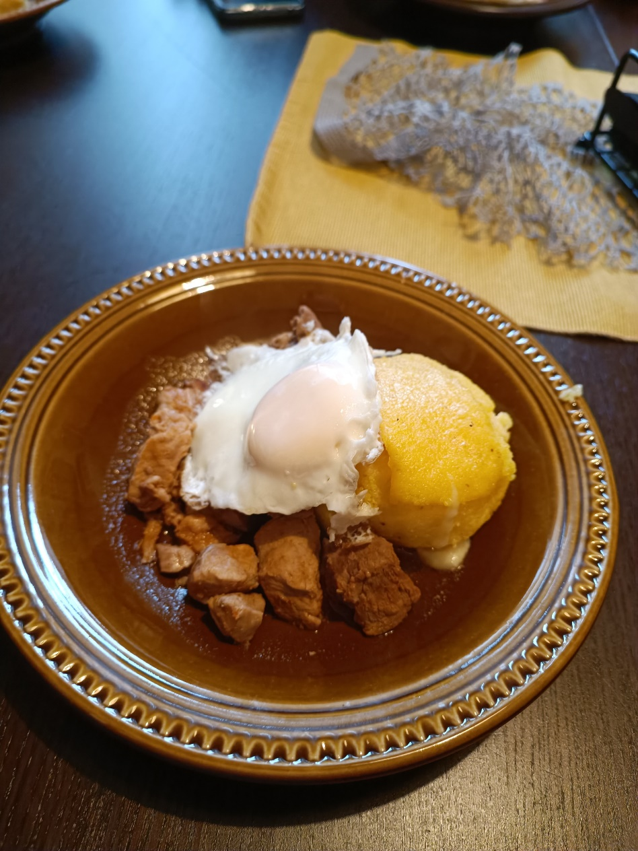
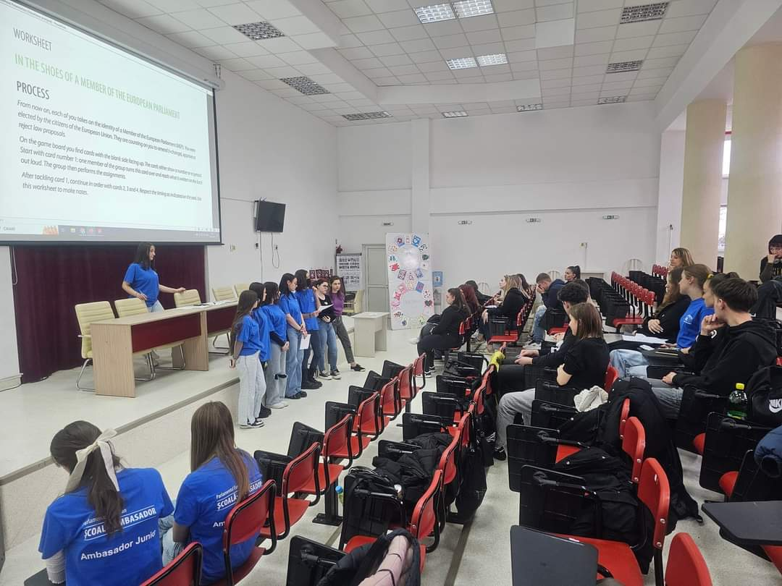
3. nap
Iskola: EU-val kapcsolatos feladatok
Főzés

Slide 6
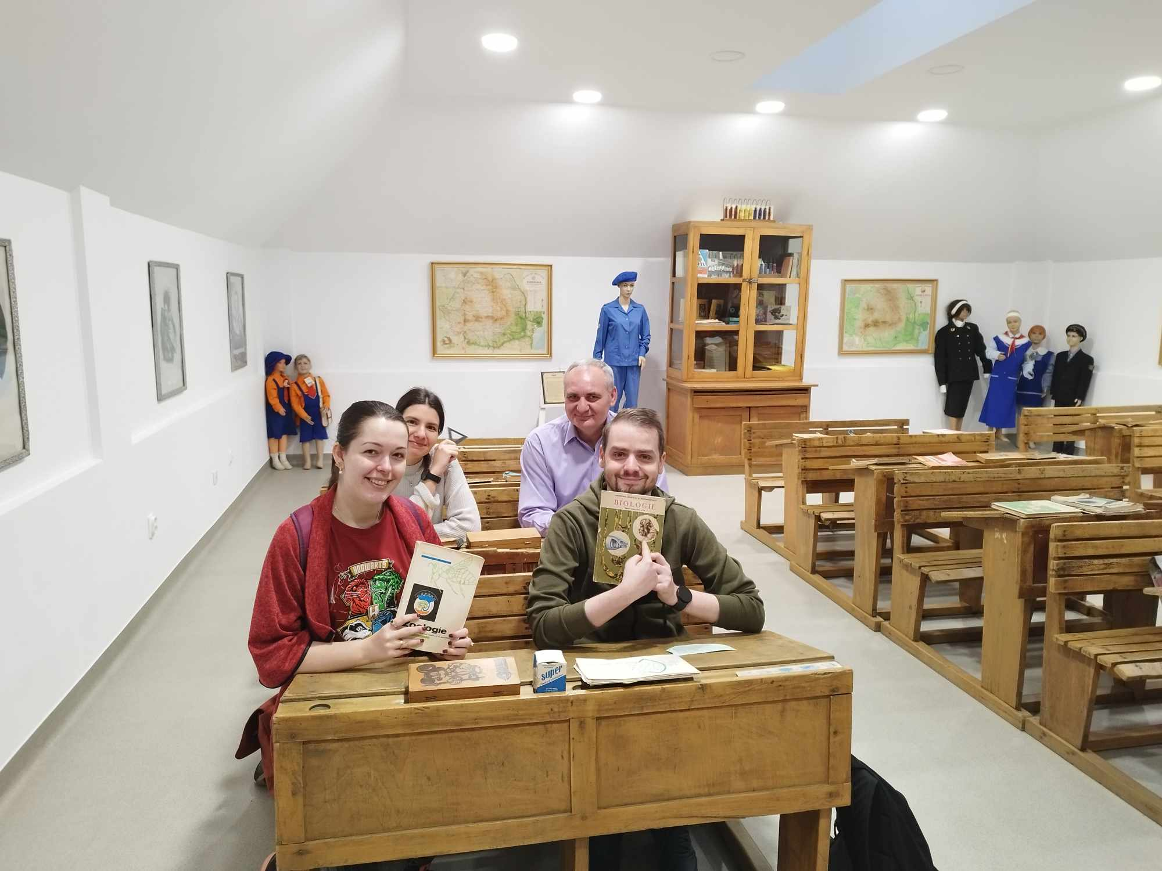
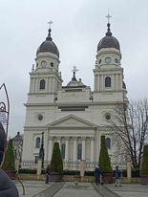
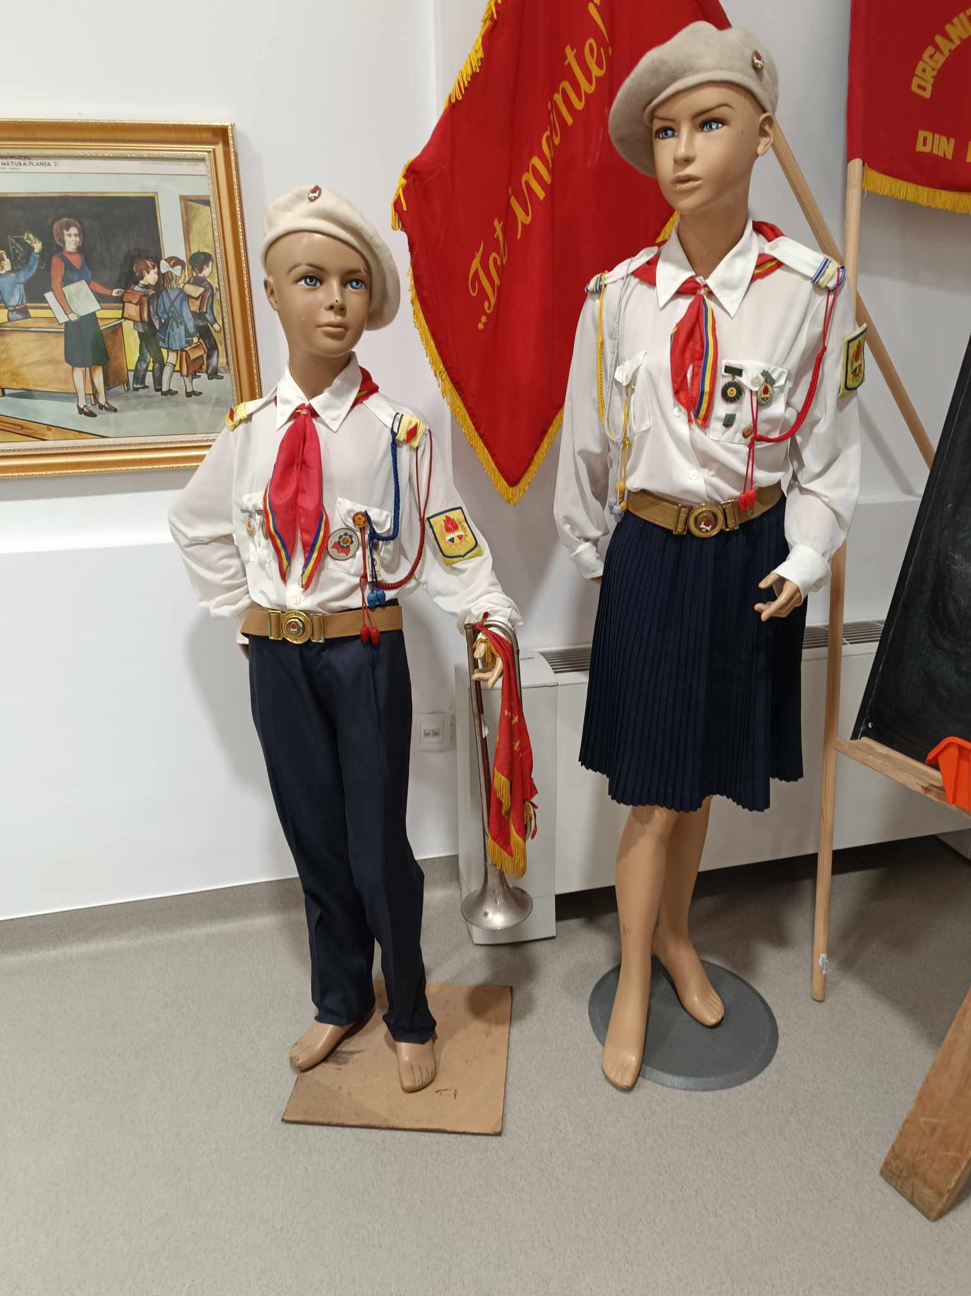
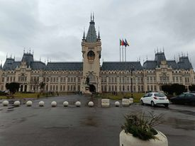
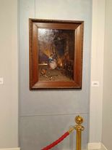
4. nap
Óralátogatás (angol, német, francia)
Múzeumlátogatások
Városnézés nappal
Plázázás

Slide 7
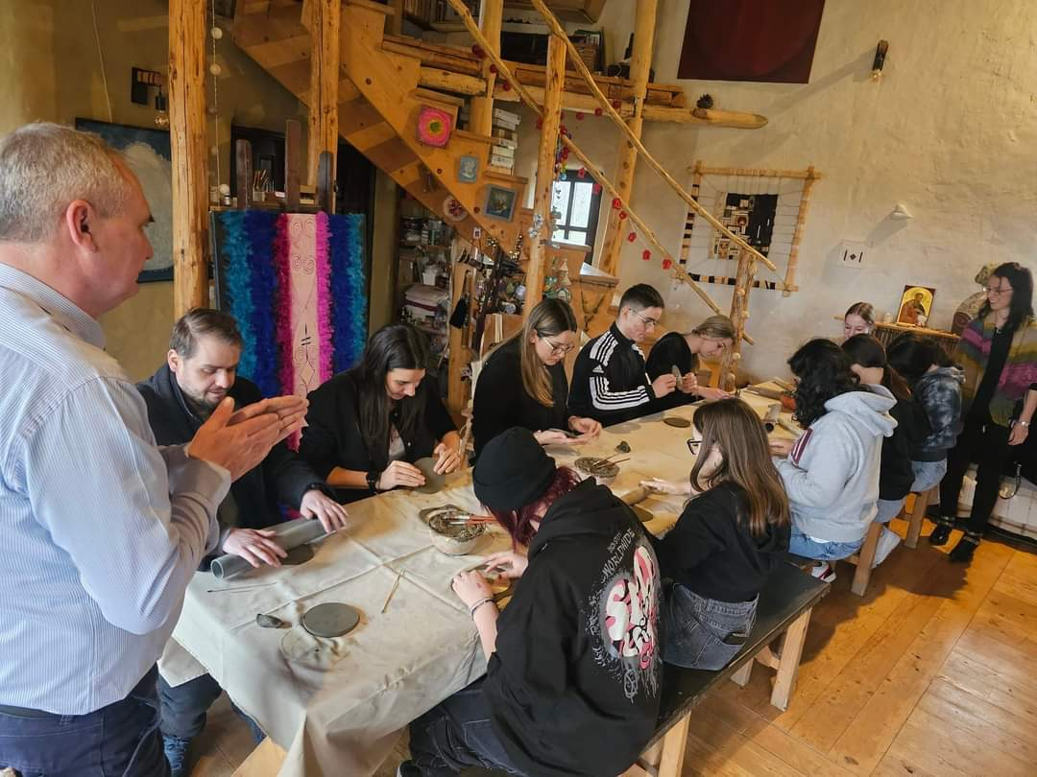
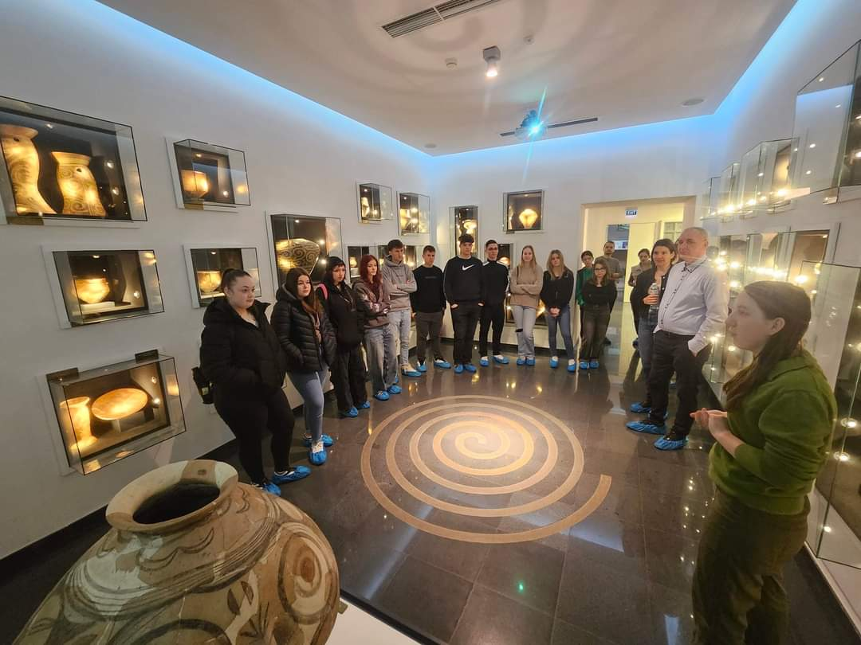
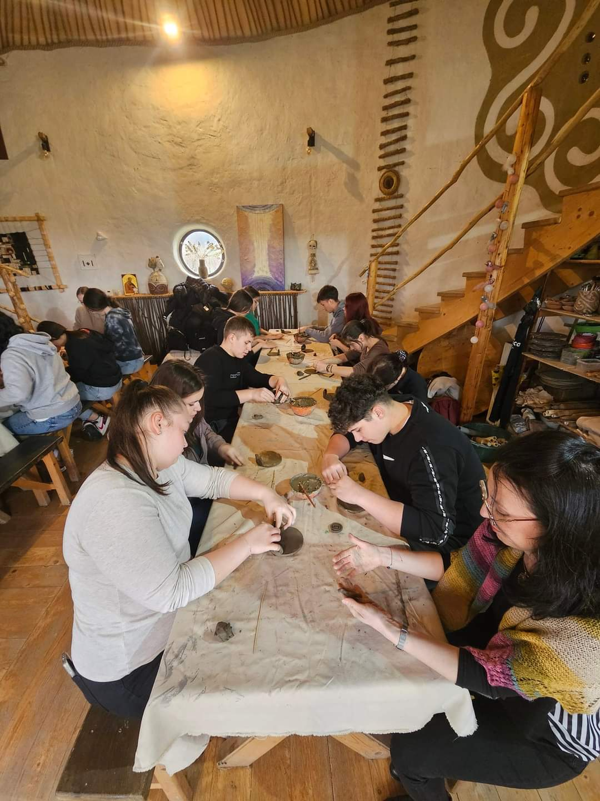
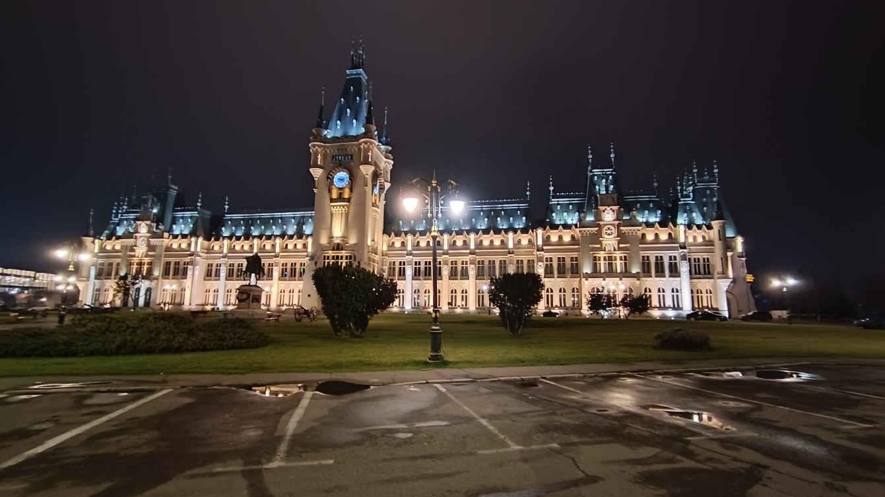
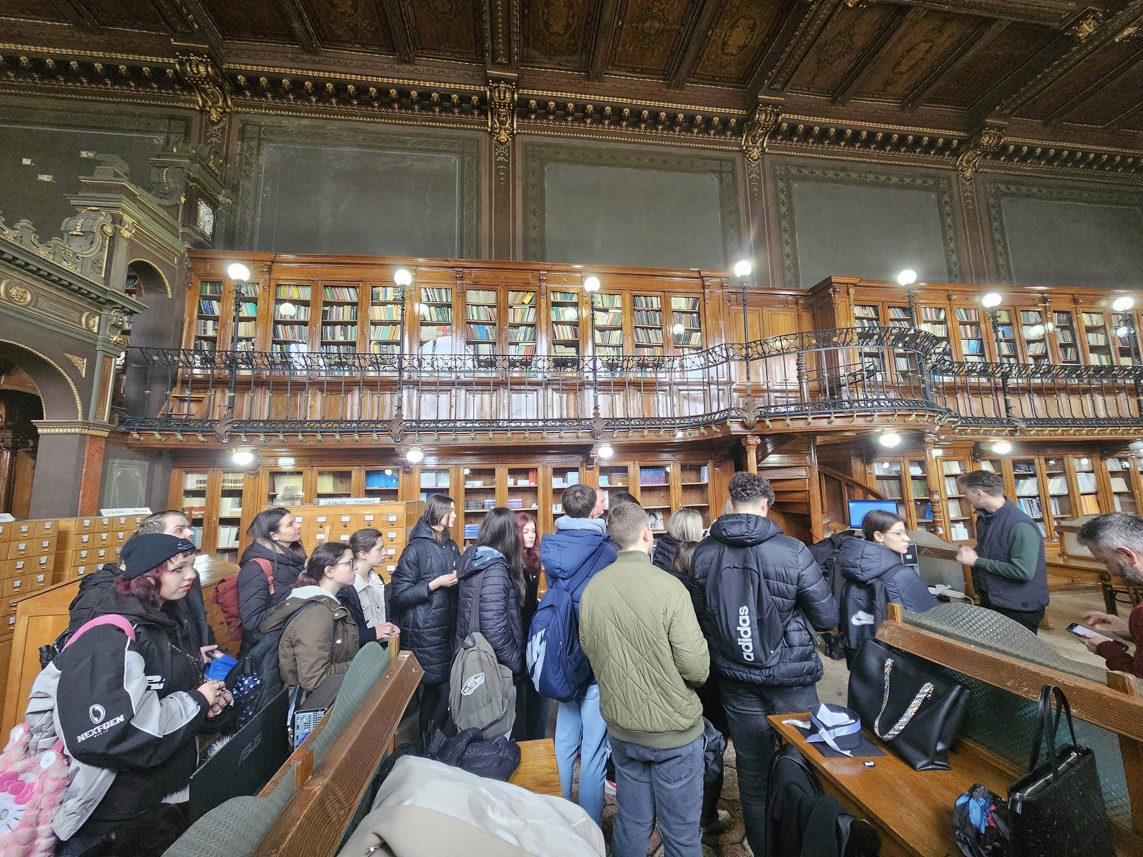
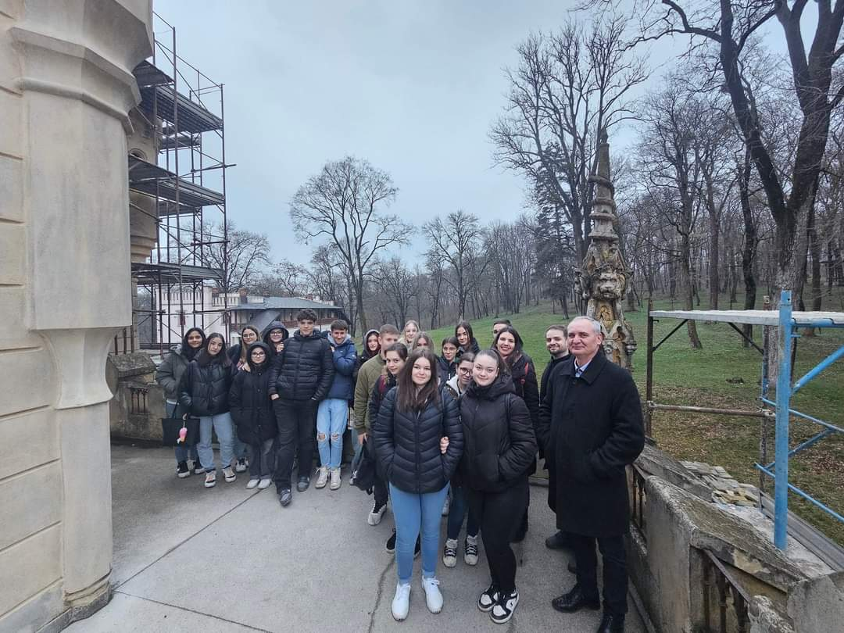
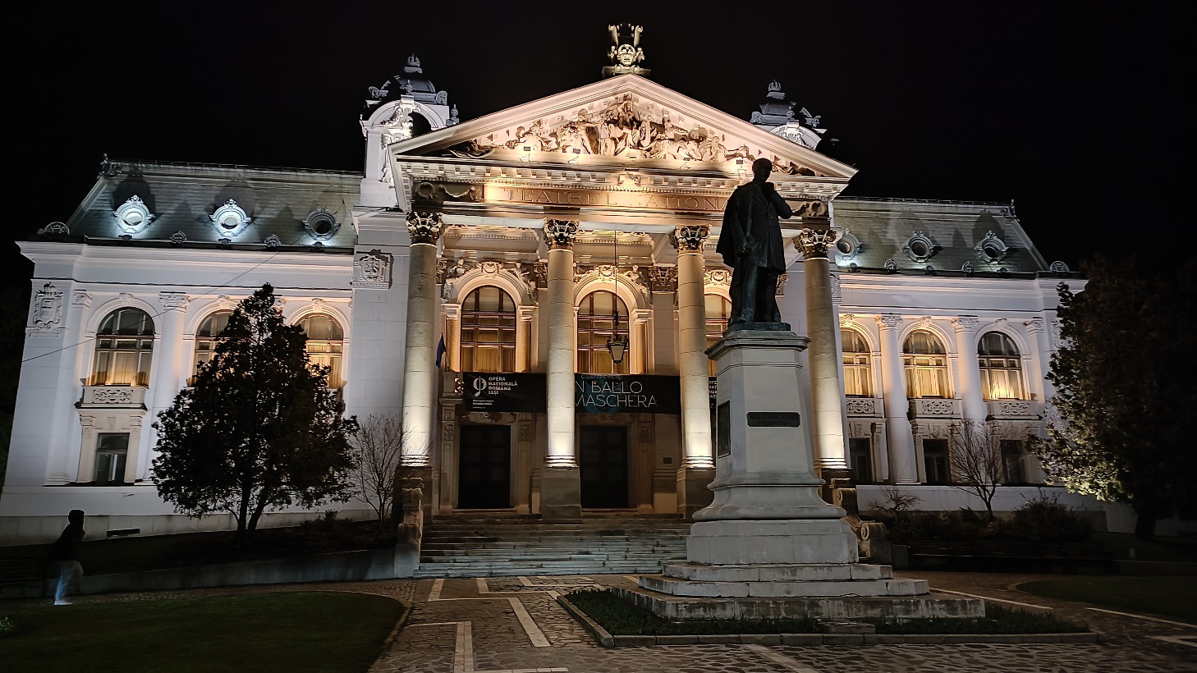
5. nap
Kastély, múzeum
Könyvtár
Agyagozás Cucuteniben
Városnézés este

Slide 8
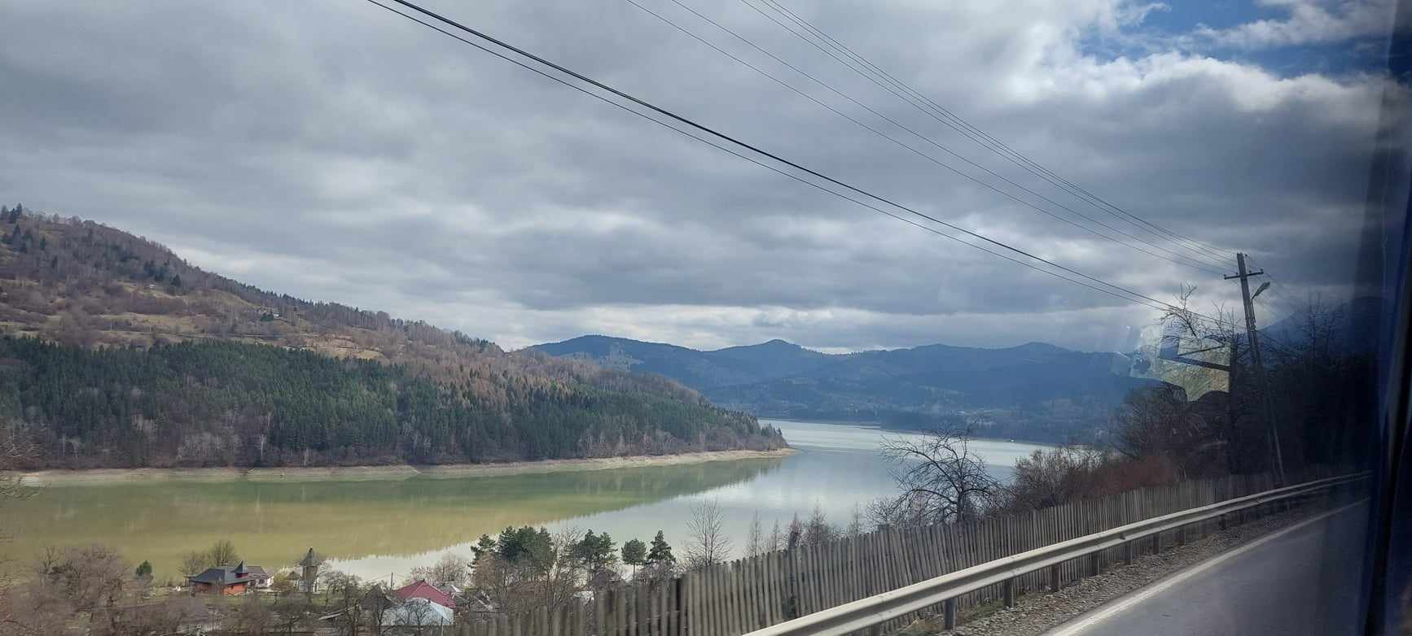
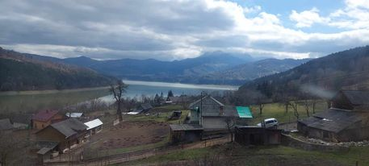
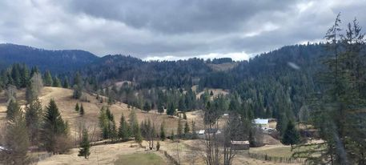
6. nap
Búcsúzás a román Igazgatónőtől
Utazás Kolozsvárra

Slide 9
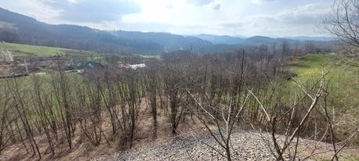
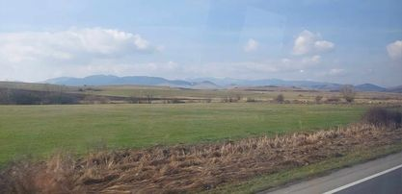
7. nap
Hazaérkezés Debrecenbe

Slide 10
Köszönjük a figyelmet!

